Slide 1
ПРИНЦИПЫ ПОДБОРА КОМПЛЕКТУЮЩИХ И ПЕРИФЕРИЙНЫХ УСТРОЙСТВ ДЛЯ ПК
Лекция №1

Slide 2
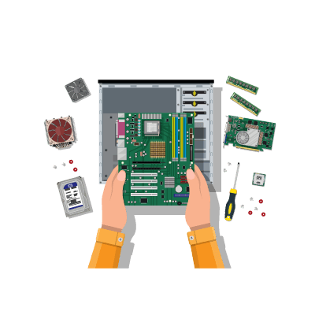
ПРАКТИЧЕСКИЕ АСПЕКТЫ СБОРКИ ПЕРСОНАЛЬНОГО КОМПЬЮТЕРА
Цель: научиться осознанно подбирать совместимые компоненты для ПК под конкретные задачи.

Slide 3
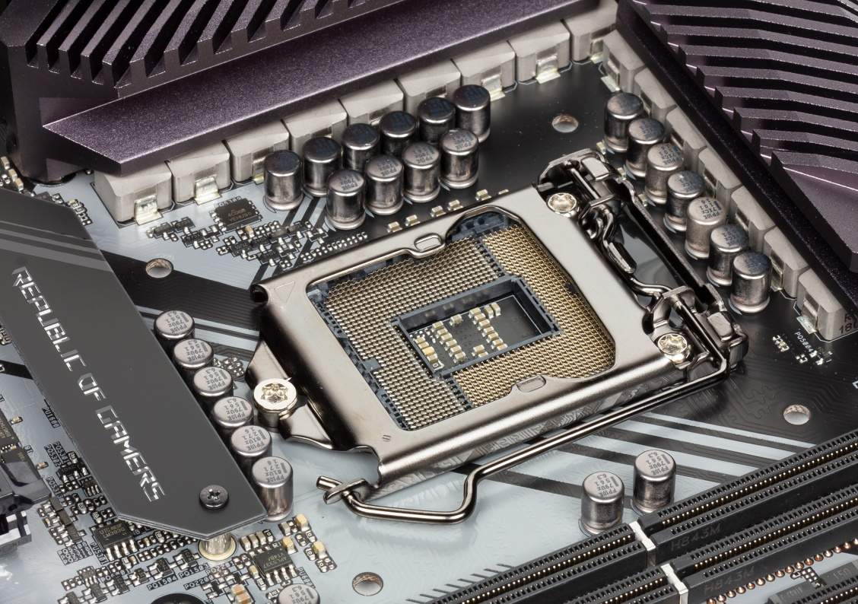
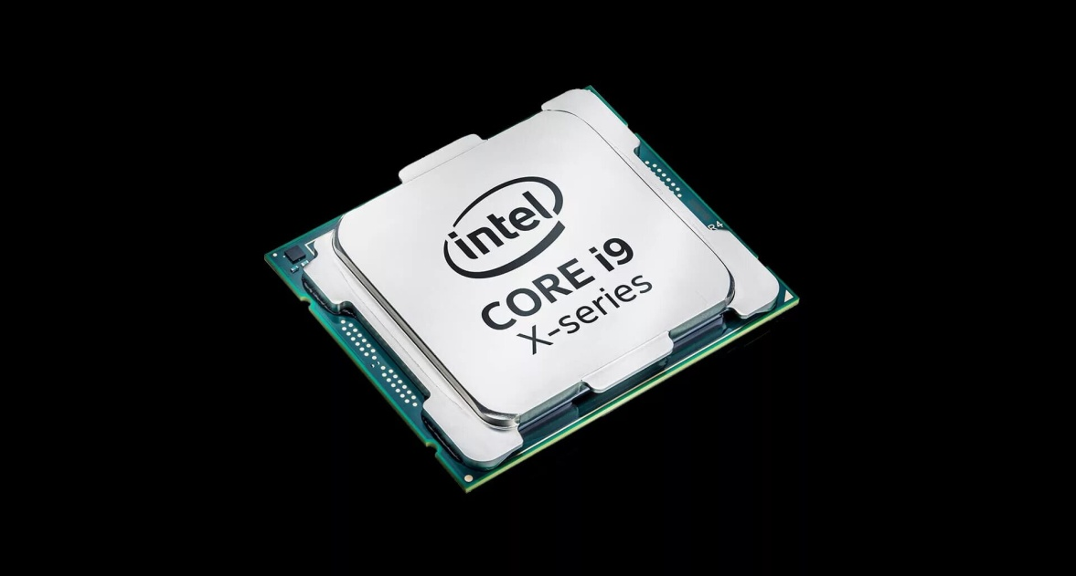
КЛЮЧЕВОЙ ПРИНЦИП СОВМЕСТИМОСТИ: СОКЕТ И ЧИПСЕТ
Сокет (Socket) — разъём на материнской плате для установки процессора. Главный фактор совместимости (например, Socket AM4, LGA 1200). Процессоры AMD и Intel несовместимы. Чипсет (Chipset) — «логический центр» материнской платы.
Определяет:
Поддерживаемые процессоры.
Количество и тип портов (SATA, USB).
Возможность создания RAID-массивов.
Поддержку разгона.
Пример: Для платы ASRock Z390 EXTREME4 нужен процессор Intel 8-9 поколения (LGA 1151-v2) и т.д.

Slide 4
АЛГОРИТМ СБОРКИ ПК
Определение задачи: Офис, игровой, рабочая станция.
Выбор платформы: AMD или Intel.
Выбор материнской платы (исходя из задач и нужных портов).
Выбор процессора (совместимый сокет, адекватная мощность для задачи).
Выбор оперативной памяти (тип DDR, объём, частота, совместимость с платой и процессором).
Выбор накопителей (SSD для системы, HDD для данных, интерфейс SATA/NVMe).
Выбор видеокарты (если нужна, для офиса хватит встроенной графики).
Выбор блока питания (БП) — важнейший этап! Расчет мощности (можно использовать онлайн-калькуляторы OuterVision Power Supply Calculator (от производителя БП Corsair) выбор по сертификату (80 Plus Bronze, Gold), от надёжного бренда.
Выбор корпуса — форм-фактор (ATX, mATX), must совпадать с форм-фактором материнской платы, хорошая система вентиляции.
Выбор периферии (монитор, принтер, МФУ) под задачи.

Slide 5
РАЗБОР ТИПОВЫХ ЗАДАЧ
Подбор комплектующих под заданную материнскую плату
Подбор периферии
Подбор материнской платы по специфическим требованиям
Оценка конфигурации ПК
Замена неисправного компонента

Slide 6
ПОДБОР КОМПЛЕКТУЮЩИХ ПОД ЗАДАННУЮ МАТЕРИНСКУЮ ПЛАТУ
Берем за основу один из вариантов (напр., ASUS TUF B360-PLUS GAMING).
Разбор платы: Определяем её сокет (LGA 1151-v2), чипсет (B360), форм-фактор (ATX), наличие слотов M.2, тип поддерживаемой памяти (DDR4).
Подбор процессора: Ищем совместимый CPU (напр., Intel Core i5-9400F). Объясняем, почему i7 для офиса может быть избыточен, а i3 — достаточно.
Подбор ОЗУ: DDR4, 2 модуля по 8 ГБ для двухканального режима, частота 2666 МГц (макс. для B360).
Подбор накопителя: Обязательно SSD (напр., NVMe на 256 ГБ для системы) + HDD (на 1-2 ТБ для данных).
Подбор БП: Расчет мощности (CPU 65W + без дискретной видеокарты + прочее ~150W). Достаточно БП на 450-550W от Cooler Master, be quiet!, Seasonic.
Подбор корпуса: Форм-фактор ATX, с хорошей вентиляцией.

Slide 7
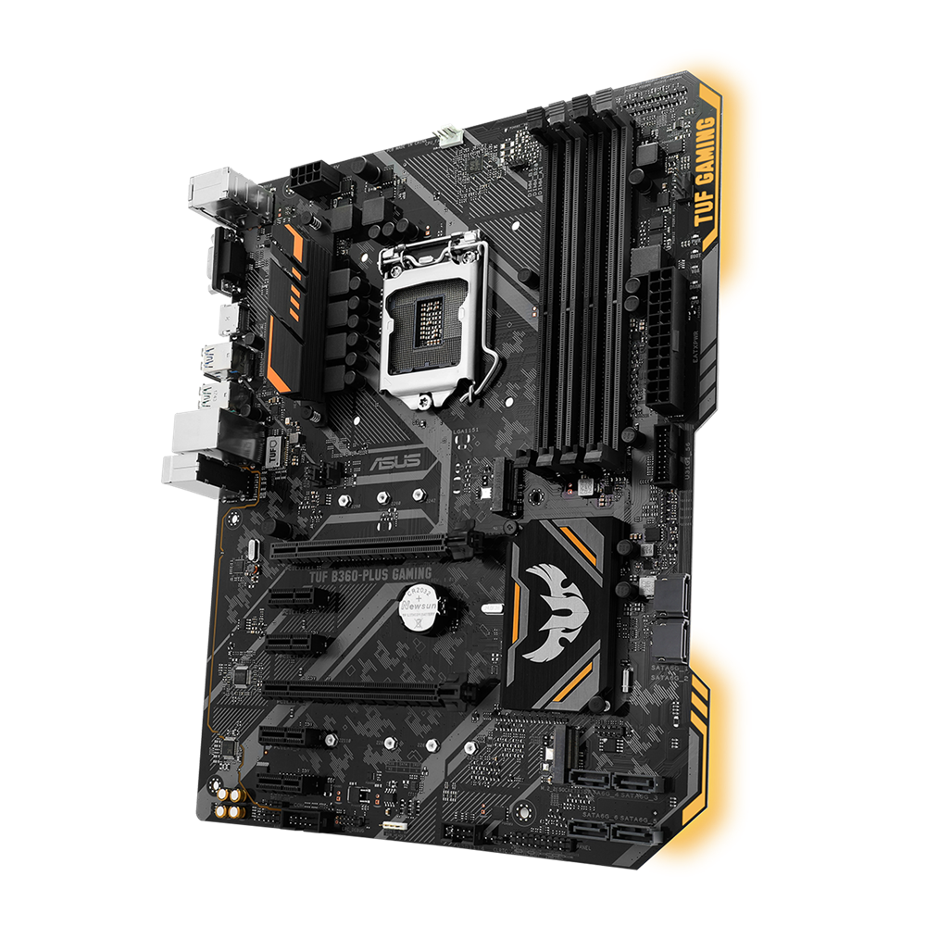
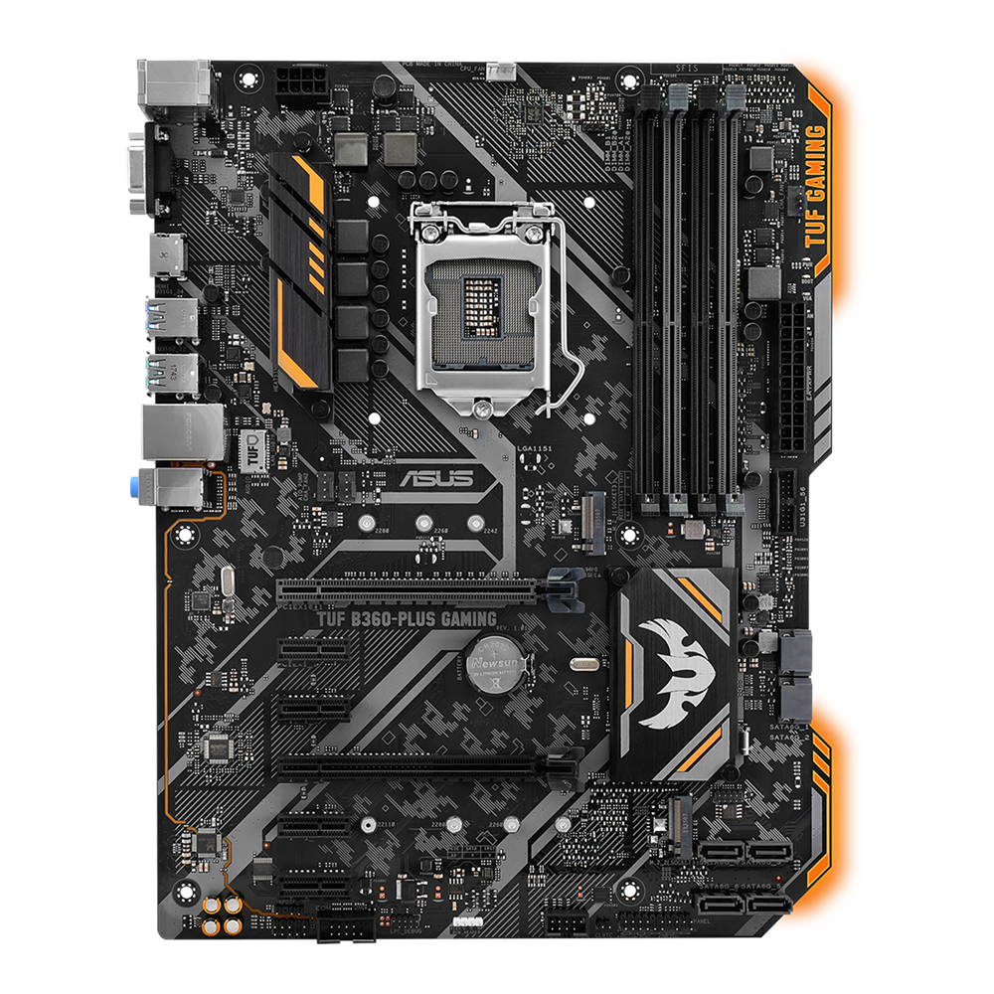
TUF B360-PLUS GAMING
Сокет (LGA1151), чипсет (Intel B360), тип памяти (DDR4), разъемы для накопителей (M.2, SATA), порты (USB 3.1 Gen2, HDMI).

Slide 8
ПОДБОР ПЕРИФЕРИИ
Офисный монитор: Диагональ 21.5-24", матовая IPS-матрица (широкие углы обзора), разрешение Full HD (1920x1080), наличие портов HDMI/VGA. Пример: Dell P2422H.
Офисный принтер/МФУ:
*До 5000 стр./мес.:* Лазерный МФУ (ч/б). Преимущества: скорость, низкая стоимость отпечатка, тонер не засыхает. *Пример: Brother DCP-L2500DR.*
*До 20000 стр./мес.:* Мощное лазерное МФУ (ч/б) с высоким ресурсом картриджа. *Пример: Canon i-SENSYS MF644Cdw.*

Slide 9
ПОДБОР МАТЕРИНСКОЙ ПЛАТЫ ПО СПЕЦИФИЧЕСКИМ ТРЕБОВАНИЯМ
Анализируем каждое требование и ищем его в спецификациях плат на сайтах производителей или магазинов.
Пример 1: «2 x USB 3.0, HDMI, RAID 0» — ищем в разделах «Ввод/вывод» и «Конфигурация накопителей».
Пример 2: «LPT-порт, гигабитный LAN (1 Gb/s)» — LPT — устаревший порт, ищем в спецификациях или ищем платы с заглушкой COM/LPT. Гигабитная сетевая карта (GbLAN) сейчас есть почти везде.
Пример 3: «IDE-порт» — очень устаревший, скорее всего, придется искать старые платы или использовать внешний переходник.

Slide 10
ОЦЕНКА КОНФИГУРАЦИИ ПК
Смотрим на связку Процессор + Видеокарта + Объем ОЗУ.
Категории:
Офисный ПК: Слабый процессор (AMD A4, Intel Celeron), встроенная графика, 4-8 ГБ ОЗУ.
Игровой/Мультимедийный ПК: Мощный многоядерный CPU (Core i5/Ryzen 5), дискретная видеокарта (GeForce GTX/RTX, Radeon RX), 16+ ГБ ОЗУ.
Рабочая станция: Очень мощный CPU (Core i9/Ryzen 9), профессиональная видеокарта (Nvidia Quadro/AMD Radeon Pro), 32+ ГБ ОЗУ, быстрые SSD.
Разбираем пример из задания: Конфигурация на i7-4820K и 2xGTX 770 — это устаревший, но в прошлом мощный игровой ПК высокого класса.

Slide 11
ЗАМЕНА НЕИСПРАВНОГО КОМПОНЕНТА
Жесткий диск: Ищем аналог с теми же или лучшими характеристиками: тот же форм-фактор (3.5"), интерфейс (SATA III), объем (500 Гб -> можно 1 Тб, т.к. 500 уже редкость), скорость вращения (7200 rpm) и объем кеша (16 Мб -> 64/256 Мб). Пример: WD Blue 1TB (WD10EZEX).
Процессор: Ищем на том же сокете (LGA2011) с тактовой частотой и количеством ядер не ниже. Смотрим бенчмарки (PassMark, UserBenchmark) для сравнения производительности.
Оперативная память: Ищем того же типа (DDR3), объема (4 Гб) и частоты (1333 МГц). Важна совместимость. Можно взять модуль с лучшими таймингами или большей частотой (но он будет работать на частотах материнской платы).

Slide 12
ВНЕШНИЕ КОНТРОЛЛЕРЫ
Что это? Устройства, которые добавляют недостающие порты через свободные слоты (PCI-E) или интерфейсы (USB).
COM-порт (RS-232): Нужен для подключения старого оборудования (кассовые аппараты, программируемые контроллеры). Решение: PCI-E → COM контроллер (часто на 2 или 4 порта).
LPT-порт: Для старого принтера. Решение: PCI-E → LPT контроллер или USB-LPT адаптер (менее надежный).
USB 3.0: Если на материнской плате только USB 2.0. Решение: PCI-E → USB 3.0 контроллер (с внутренним или внешним подключением).
Вывод: Внешние контроллеры — спасательное решение для добавления устаревших или недостающих портов.

Slide 13
ТИПОВЫЕ ОШИБКИ ПРИ СБОРКЕ ПК
Несовместимость сокета процессора и материнской платы.
Неучтенный форм-фактор (материнская плата ATX не влезет в корпус mATX).
Слабый или некачественный блок питания («экономия на БП может убить всю систему»).
Неправильная частота оперативной памяти (плата поддерживает только DDR4-2666, а купили DDR4-3200).
Отсутствие проверки наличия всех необходимых разъемов (питание процессора, кулера и т.д.).

Slide 14
ЗАКЛЮЧЕНИЕ
Краткое повторение ключевых этапов подбора: задача → платформа (материнская плата + процессор) → всё остальное.
Важность проверки совместимости на официальных сайтах производителей.
Для России и СНГ (с проверкой наличия и цен)
DNS
СИТИЛИНК
Регард
Международные (совместимость и эталонные сборки)
PCPartPicker
Newegg
Справочные и информационные (для изучения характеристик и сравнения)
Technical City
Geizhals

